Slide 1
یادگیری حرکتی
مدرس:نرگس برهانی

Slide 2
منابع مورد استفاده
یادگیری مهارت های حرکتی
از اصول تا کاربرد
مولفین:
دکتر عباس بهرام- دکتر محسن شفیع زاده
یادگیری حرکتی و اجرا
از اصول تا تمرین
مولف: ریچارد ای.اشمیت
مترجمین: دکتر نمازی زاده،، دکتر واعظ موسوی

Slide 3
رفتار حرکتی
رفتار حرکتی
کنترل حرکتی
آموزش تربیت بدنی
روانشناسی
ورزش
یادگیری حرکتی
رشد و تکامل
حرکتی

Slide 5
مهارت :
مفهوم مهارت حرکتی می تواند به یکی از دو روش زیر بیان شود:
تکلیف: بر این اساس مهارت ها را با توجه به تعداد ابعاد یا ویژگی های بارز آنها طبقه بندی می کنیم.
کارآمدی در اجرا: این که به مهارت ها می توان بر حسب ویژگی هایی که اجراکننده ماهر را از غیر ماهر متمایز می کند نگریست.

Slide 6
مهارت: نوع تکلیف
سه ویژگی که برای طبقه بندی تکالیف مورد استفاده قرار گرفته شامل:
طبقه بندی مهارت ها بر حسب سازماندهی تکلیف
طبقه بندی مهارت ها بر حسب اهمیت نسبی عناصر حرکتی و شناختی
طبقه بندی مهارت ها بر حسب قابل پیش بینی بودن محیط

Slide 7
1- طبقه بندی مهارت ها بر حسب سازماندهی تکلیف
این طبقه بندی خود شامل سه نوع مهارت است:
مهارت های مجرد
مهارت های مداوم
مهارت های زنجیره ای

Slide 8
مهارت های”مجرد،مداوم و زنجیره ای“
مهارتهای مجرد: شروع و پایان مشخص،کوتاه مدت؛ مثل پرتاب دارت یا شوت کردن که در لحظه انجام می شود.
مهارتهای مداوم: شروع و پایان نامشخص،زمان زیاد؛ دارای ماهیتی تکراری و آهنگین است. مثل شنا کردن،دویدن،دوچرخه سواری واتومبیل رانی.
مهارتهای زنجیره ای: گروهی از مهارتهای مجرد و به هم متصل که پشت سر هم اجرا می شوند؛ از نام زنجیره ای مشخص است که ترتیب اجرای آنها مهم است؛ مثل عبور از موانع متوالی در یک مسابقه اسکی یا برنامه حرکات زمینی ژیمناستیک.

Slide 9
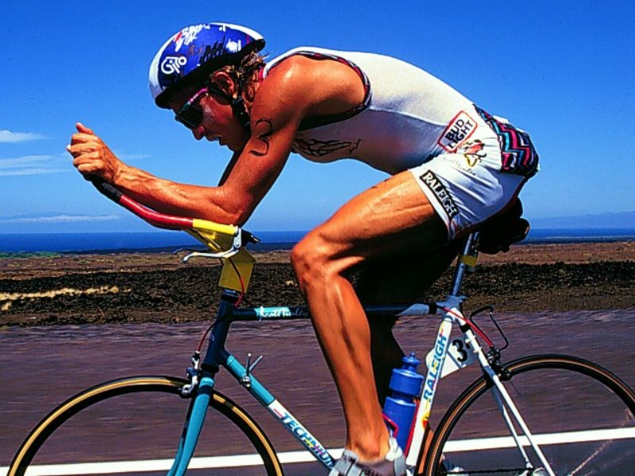
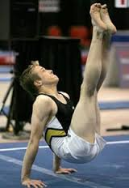
مهارتهای مداوم (شروع و پایان نا مشخص) | مهارتهای زنجیره ای (حرکات مجرد و متصل به هم) | مهارتهای مجرد (شروع و پایان مشخص)
هدایت فرمان اتومبیل(رددیابی) اسکیت روی یخ شنا کردن دوچرخه سواری | مسواک کردن عبور از موانع در مسابقه اسکی برنامه های ژیمناستیک | برخاستن از حالت نشسته گرفتن توپ پرتاب دارت تیر اندازی با تفنگ

Slide 10
2- مهارت های”شناختی و حرکتی“
مهارت های شناختی: حرکت از قبل نا مشخص می باشد، کدام اجرا مهم است، نه چگونگی اجرا. مثل بازی شطرنج که مهم نیست حرکت مهره ها سریع، آرام حرکت کند؛ بلکه مهم این است که چه حرکتی انجام شود.
مهارت های حرکتی: حرکت از قبل مشخص می باشد،چگونگی اجرا و کیفیت آن مهم است. مثل برنامه های ژیمناستیک که حرکت از قبل مشخص است و فرد به بهتر اجرا کردن فکر می کند.
بنابراین در مهارت شناختی بر دانستن آنچه باید انجام شود تاکید می نماید در حالی که مهارت حرکتی بر انجام صحیح تاکید دارد.

Slide 11
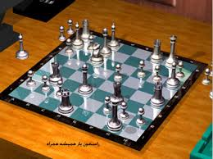
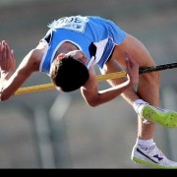
مهارتهای شناختی | مهارتهای حرکتی
حداکثر تصمیم گیری حداقل کنترل حرکتی | حداقل تصمیم گیری حدااکثر کنترل حرکتی
بازی شطرنج مربیگری ورزش | پرش ارتفاع وزنه برداری

Slide 12
3- طبقه بندی مهارت ها بر حسب قابل پیش بینی بودن محیط
مهارت های باز
محیط اجرا قابل پیش بینی نیست، مثل دفاع بسکتبال در مقابل مهاجم
در موقعیت هایی نظیر این ورزش ها برای ورزشکار پیش بینی موثر حرکات آینده دیگران دشوار است و لذا پاسخ به آنها نیز دشوارتر است.
مهارت های بسته
مهارت هایی که در آن محیط اطراف اجرا کننده قابل پیش بینی است؛ مثل ژیمناستیک (مثلا حرکات زمینی)

Slide 13
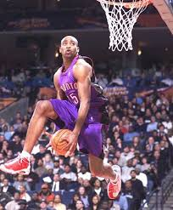
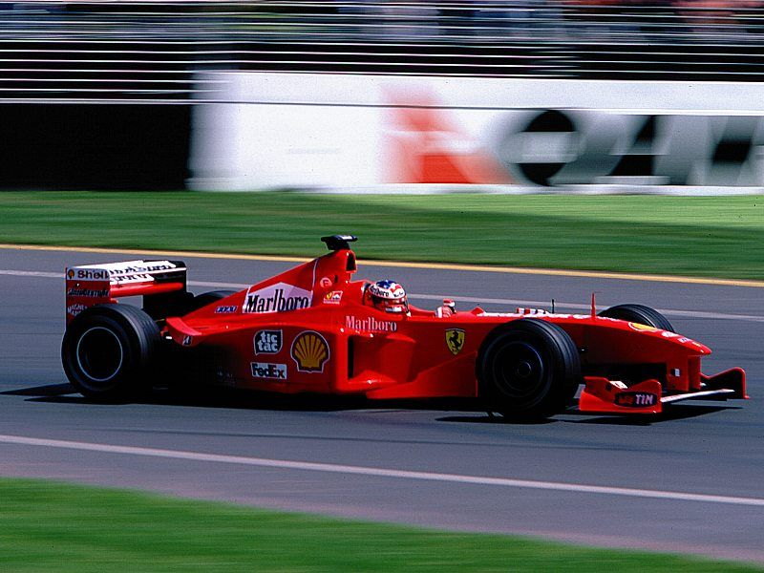
باز (محیط غیرقابل پیش بینی) | (محیط تا حدی قابل پیش بینی) | بسته (محیط قابل پیش بینی )
بازی فوتبال کشتی | راه رفتن روی طناب بازی شطرنج | ژیمناستیک تیر اندازی با کمان
بازی بسکتبال
هدایت و راندن اتومبیل
تایپ کردن

Slide 14
طبقه بندی مهارت بر اساس دیدگاه کارآمدی مهارت
ویژگی های متعددی برای عملکرد ماهرانه وجود دارد، اما ما به تعریفی از روانشناس معروف گاتری بسنده می کنیم. طبق نظر گاتری:
مهارت ( توانایی دستیابی به نتیجه نهایی با حداکثر اطمینان و حداقل صرف انرژی و زمان است ) می باشد.

Slide 15
ویژگی های مهارت
بنابراین ما سه ویژگی برای مهارت باید در نظر داشت:
حداکثر اطمینان (مجری مهارت از انجام مهارتش نتایج مطلوب، یکسان و مشابه داشته باشد.) مانند یک تیرانداز
حداقل هزینه انرژی: اجرای مهارت با صرف حداقل انرژی از مهمترین ویژگی های مهارت می باشد ( دونده ؛ وزنه بردار)
حداقل زمان حرکت: موفقیت در بعضی از رشته های ورزشی منوط به کسب حداقل زمان است.

Slide 16
رویکرد پردازش اطلاعات
اطلاعات به عنوان درونداد به انسان ارائه می شود.
در مراحل گوناگون پـردازش اطلاعات عملیات مختلفی روی این داده ها انجام می شود. این فـرایندها نهایتا به حرکات مـاهرانه ای منجر می شود کـه آن هـا را بـه عنوان بـرونداد دستگاه حرکتی می شناسیم.
مراحل مشخصی از پردازش اطلاعات وجود دارد کـه داده ها در سر راه خود از درونداد تا برونداد باید از این مراحل بگذرند . این مراحل به شرح زیر است :
1- شناسایی محرک
2- گزینش پاسخ
3- برنامه ریزی پاسخ

Slide 17
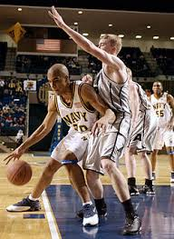
مراحل پردازش اطلاعات مرحله شناسایی محرک
آیا محرکی ارائه شده یا نه و اینکه چنانچه محرک ارائه شده بـاشد آن را شناسایی کند.
محرک ها از محیط به وسیله منابع مختلفی مانند : بینایی ، شنوایی ، لامسه ، گیرنده های حـرکتی و بویایی دریافت می شوند

Slide 18
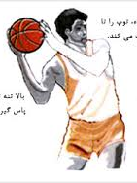
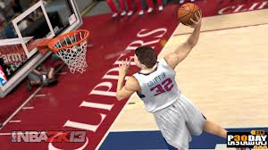
مراحل پردازش اطلاعات مرحله گزینش – پاسخ
در مرحله گزینش – پاسخ با توجه به شرایط محیطی ، وظیفه تصمیم گیری درباره نـوع حرکت است : در این مرحله از بین حرکات ممکن یک حرکت انتخاب مـی شود ، مـانند پاس دادن یا شوت کردن به طرف حلقه .

Slide 19
مراحل پردازش اطلاعات مرحله برنامه ریزی – پاسخ
بلافاصله بعد از تصمیم گیری درباره نوع حرکت آغاز می شود.
دستگاه حرکتی را بـرای حرکت مورد نیاز سازماندهی کند.

Slide 20
زمان واکنش و تصمیم گیری
زمان واکنش نشان دهنده بسیار مهم سرعت تصمیم گیری و کارایی آن است .
بنابراین به فاصله زمانی بین ارائه غیر منتظره محرک تـا شروع پاسخ زمان واکنش گفته مـی شود .

Slide 21
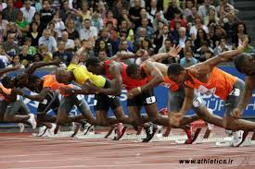
زمان واکنش و تصمیم گیری
یک مسابقه دو سرعت از زمانی که تپانچه آغاز مسابقه شلیک می شود تـا زمانیکـه دونده دویدن را آغاز می کند مثال خوبی از زمان واکنش است .

Slide 22
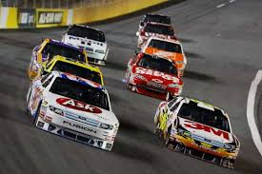
زمان واکنش و تصمیم گیری
زمان واکنش در بسیاری از ورزش های دیگر نیز نشان دهنده سرعت تصمیم گیری است .
در بسیاری از مهارتهای سریع ، موفقیت ورزشکار بسته به سرعتی است که وی می تواند با آن شـرایط محیطی یـا حرکت حـریف را شناسایی کند و تصمیم بگیرد که چه واکنشی نشان بدهد و سپس حرکت مناسب را آغاز کند.
موفقیت هایی این چنین در ورزش هایی
مانند : مشت زنی ، فوتبال و اتومبیلرانی
فراوان بـه چشم می خورد .

Slide 23
زمان واکنش و تصمیم گیری
زمان واکنش وقتی آغاز می شود کـه محرک ارائـه شده است و
هنگامی پایان می پذیرد که پاسخ شروع شده باشد.
بنابر این زمان واکنش مجموع سه مرحله پردازش اطلاعات است.

Slide 24
عواملی که بر زمان واکنش و تصمیم گیری اثر می گذارند
تعداد محرک – پاسخ
در آزمایشگاه، معمولا چنین موقعیت هایی شامـل چندین محرک و چندین پاسخ است
بـرای مثال چند چـراغ وجود دارد؛ تا آزمودنی ها از بین آن ها یکی را انتخاب کنند، مانند فشار دادن دگمه های مختلف، بسته به این که کدام چراغ روشن شده باشد. این فرآیند به نام زمـان واکنش انتخابی نامگذاری شده است و طی آن اجرا کننده بـایـد یک پاسخ را از بین حـرکـات ممکن و از پیش تعیین شده انتخاب کند .

Slide 25
تعداد محرک – پاسخ
سریع ترین زمان واکنش فقط شامل یک محرک و یک پاسخ است و بـه آن زمـان واکنش سـاده مـی گویند .
وقتی که تعداد محـرک – پاسخ از یک بـه دو افزایش پیدا مـی کـنـد، افزایش زمـان واکنش بسیار زیاد است.
زمان واکنش از حدود 190 هزارم ثانیه در زمان واکنش ساده به بیش از 300 هزارم ثانیه در زمان واکنش انتخابی افزایش پیدا کرده است .

Slide 26
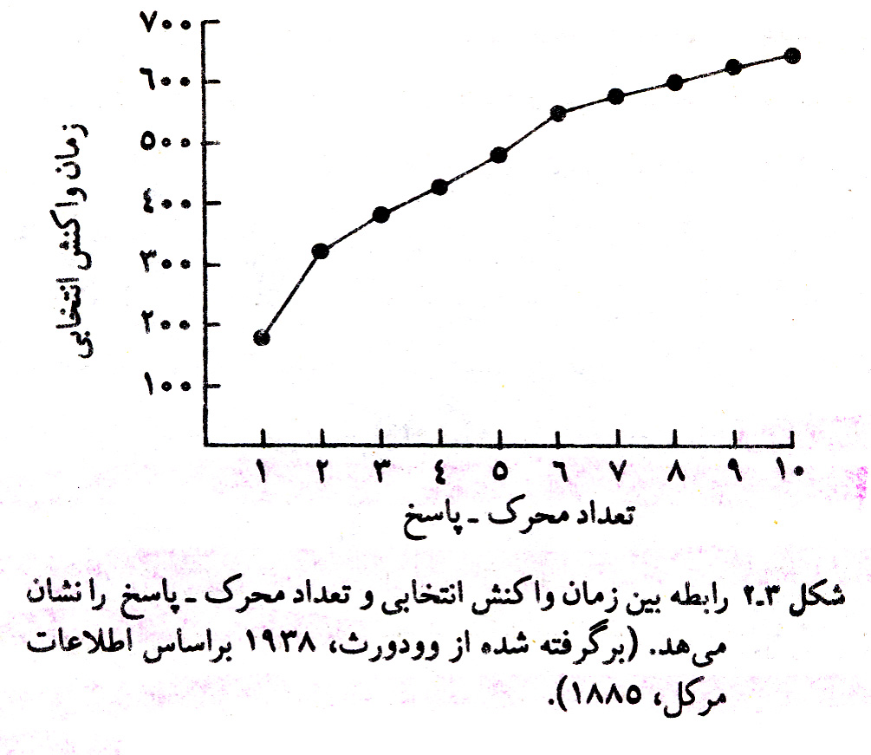
تعداد محرک – پاسخ
قانون هیک
این قانون بر این مطلب اشاره دارد که هر بار تعداد محرک و پاسخ دو برابر شود زمان واکنش انتخابی با میزان ثابتی افزایش پیدا می کند.

Slide 27
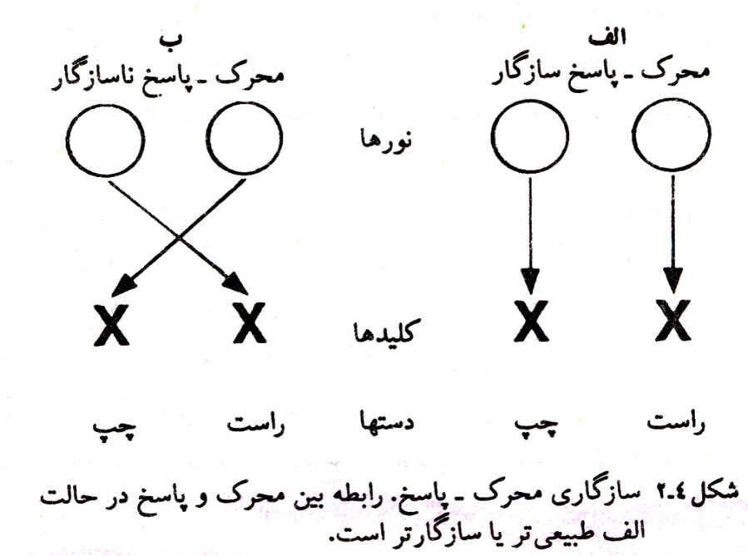
سازگاری محرک – پاسخ
Notes:
بله خیر معکوس
بشین پاشو معکوس

Slide 28
نوع و مقدار تمرین
دو عامل اصلی که زمان واکنش را تحت تاثیر می گذارد شامل:
نوع تمرین
مقدار تمرین

Slide 29
نوع و مقدار تمرین
تمرین یکنواخت به صورتی که یک محرک همیشه به یک پاسخ منجر شود به ایجاد واکنش سریع کمک می کند.

Slide 30
نوع و مقدار تمرین
افرادی کـه در شغل خود یا ورزش ورزیده شده باشند مـی توانند واکنش هایی را انجام دهند که به پردازش خودکار نزدیک باشد. ایـن واکنش ها بسیار سریع اند و با افـزایـش تعداد محرک - پاسخ اندکی آهسته می شوند.

Slide 31
تمرین کردن، شیب افزایش زمان واکنش را کاهش می دهد.
معنای این جمله آن است که: اثر تمرین بر زمان واکنش ساده، ناچیز است اما بر زمان واکنش انتخابی چشم گیر است.
این اثر وقتی زیاد تر می شود که تعداد محرک - پاسخ زیاد و سازگاری آن کم باشد .

Slide 32
پیش بینی کردن برای تقلیل تاخیر
یکی از روش های مناسب برای فایق آمدن بر زمان واکنش طولانی ایـن است کـه اجـرا کننده بتواند وقوع محرک را پیش بینی کند.
او می تواند پیش بینی کند که چه حادثه ای در محیط اتفاق خواهد افتاد و در چه زمانی واقع خواهد شد. بنابراین اجراکننده می تواند اطلاعات را از قبل پیش پردازش کند.
افـراد ماهر می دانند که کـدام محرک احتمالا در کجا و در چـه زمانی ظاهر خواهد شد. بنابراین فردی که به این اطلاعات مجهز باشد می تواند پاسخ لازم را پیش بینی و حرکات را از پیش سازماندهی کند .

Slide 33
پیش بینی کردن برای تقلیل تاخیر
انواع پیش بینی:
پیش بینی به دو صورت انجام می شود:
1- پیش بینی فضایی
2- پیش بینی زمانی

Slide 34
1- پیش بینی فضایی
پیش بینی این کـه در محیط چه اتفاقی خواهد افتاد که امر با اهمیتی است، این پیش بینی فضایی است.
اطلاعات فضایی به ورزشکار کمک می کند تا حرکت را از پیش سازمان دهد. بنابراین زمانی که علامت حرکت داده شود، حرکت با زمان واکنش بسیار کوتاه تر آغاز می گردد.

Slide 35
2- پیش بینی زمانی
گاهی اوقات اجرا کننده می داند که چه حادثه ای واقع خواهد شد، اما احتمالا نمی داند کـه آن واقعه در چـه زمانی روی خواهد داد .
در ورزش راگبی می دانیم بازیکنی که با توپ در حال دویدن است سر انجام پاس کوتاهی به هم تیمی خود خواهد داد، اما زمان آن را نمی توانیم پیش بینی کنیم. ایـن پدیده به پیش بینی زمانی معروف است .

Slide 36
فواید پیش بینی
پیش بینی های فضایی و زمانی هر کدام به طریقی برای ورزشکار سودمند است. اگر او بتواند هر دو پیش بینی را با هم انجام دهد سودی را که می برد مضاعف خـواهد شد.

Slide 37
فواید پیش بینی
چند عامل بر پیش بینی کردن درست اثر می گذارد، یکی از این عـامل ها یکنواختی عمل است.
برای مثال اگر حریف من در تنیس روی میز همیشه به طرف ضعیف تـر من سرویس بزند به تدریج توانایی پیش بینی آن را پیدا می کنم و نهایتا به طریقی آن را دفع خواهم کرد .

Slide 38
توجه
اولین خطر پیش بینی زمانی متوجه ما می شود که حرکت پیش بینی شده همان حرکتی نباشد که حریف اجرا می کند.
برای مثال پیش بینی اینکه حریف دربازی تنیس توپ را به سمت چپ زمین بازی خـواهد زد، بـرای برگرداندن آن شما به همان سمت می کشاند اما ارسال ان به طرف راست و برخورد آن با زمین شما را مایوس می کند.

Slide 39
انگیختگی
انگیختگی را می توان سطح هیجان یا فعالیت بوجود آمده در دستگاه عصبی مرکزی تعریف کرد.
یکی از اصول مهم آن اصل یو وارونه است.
افزایش انگیزه عموما باعث بهبود در اجرای مهارت ها می شود.
معمولا بهترین اجرا در حد متوسط از انگیختگی دیده می شود و به همین ترتیب اگر انگیختگی افزایش یابد، اجرا ضعیف تـر می شود

Slide 40
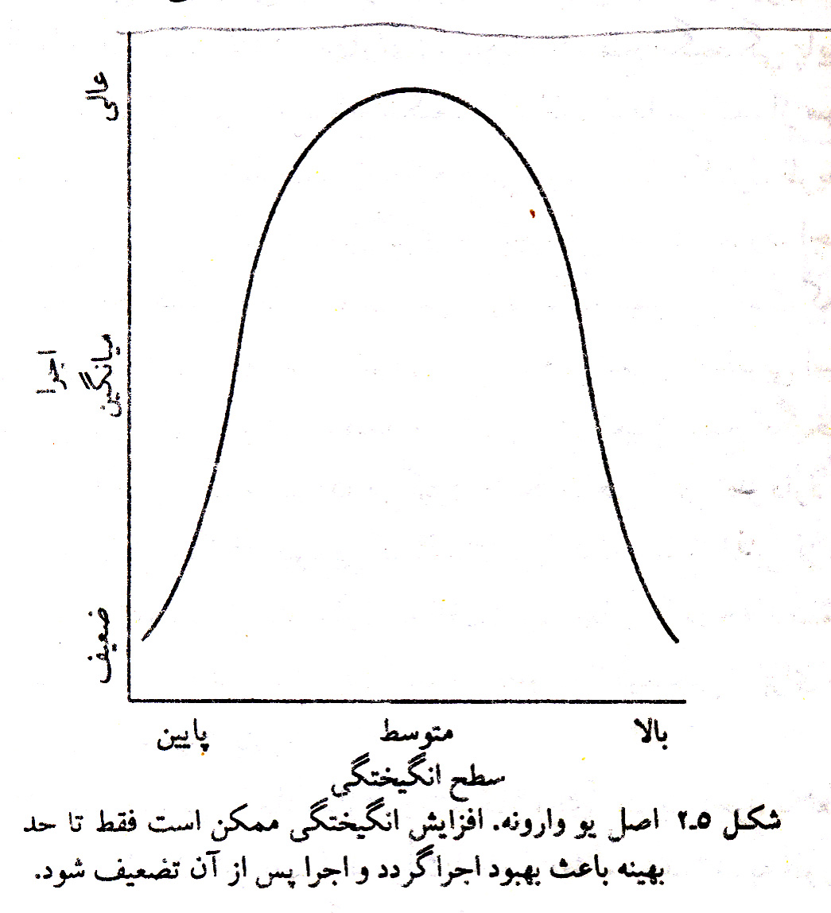
اصل یو وارونه

Slide 41
اصل یو وارونه را می توان به شرح زیر خلاصه کرد:
افزایش انگیختگی ، اجرای مهارت های ورزشی را تا حد معینی بهبود می بخشد.
افزایش بیشتر انگیختگی، سطح اجرا را پایین می آورد.
مهارت هایی که شامل تصمیم گیری اندک و حرکات عمده اند، انگیختگی بیشتری را می طلبد.

Slide 42
مهارت های ظریف مانند تیر و کمان یا مهارت هایی که دارای عوامل تصمیم گیری مهم است مانند پاسور در بازی والیبال و به طور کلی ورزش هایی که دارای پیچیدگی هستند میزان انگیختگی نباید خیلی بالا باشد.
اما مهارت هایی که با عضلات بزرگ انجام می شود و ساده هستند با انگیختگی زیاد اجرای آنها ضعیف نمی شود مانند وزنه برداری
و همچنین در ورزش هایی که فرد نیاز دارد حداکثر نیرو را وارد کند مانند بازیکنی که اسپک می زند به سطح بالاتری از انگیختگی نیاز دارد.

Slide 43
باریکی ادراکی
باریکی ادراکی یکی از تغییرات مهم در پردازش اطلاعات با سطح انگیختگی زیاد است.
از دست دادن اطلاعات محیطی باریکی ادراکی گفته می شود.
در این موقعیت محرک های محیطی کمتری شناسایی می شوند و افزایش توجه به منابعی که به مهارت مربوط اند معطوف می شود.

Slide 44
اما باریکی ادراکی معایبی نیز دارد و می تواند باعث افت اجرا شود.
برای مثال اگر واقعه غیر منتظره ای پیش آید دیگر اجرا دچار مشکل می شود.
راننده ای که فقط به خیابان دقت و توجه دارد اما با پریدن یک بچه از پیاده رو به خیابان می تواند منجر به تصادف شود.

Slide 45
نظریه بهره برداری از نشانه ها
این نظریه را ایستربروک مطرح کرده و به تشریح افت کیفیت اجـرا کـه ناشی از سطح انگیختگی کم است کمک مـی کند.
موقعی که انگیزه کم و حوزه ادراکی وسیع است، اجراکننده به دامنه گسترده ای از نشانه ها دسترسی دارد که فقط تعداد محدودی از آنها به اجرای موثر مربوط هستند به همین دلیل اجرا از حد مطلوب پایین تر است.
به موازات افزایش سطح انگیختگی توجه و تمرکز فقط به نشانه های مربوط معطوف می گردد.
.

Slide 46
نظریه بهره برداری از نشانه ها
حد مناسب سطح انگیختگی آن است که، در آن توجه به منظور شناسایی محرک های مربوط متمرکز شود و از نشانه های نامربوط صرف نظر گردد.

Slide 47
.* انگیختگی بیش از حد منجر بـه گوش به زنگ بودن شدید یا آشفتگی مـی شود.
ایـن حالت عموما به نام پانیک معروف است.
حالت انگیختگی زیاد کنترل حرکات را ضعیف می کند.

Slide 49
محدودیت در توانایی پردازش اطلاعات
گریه یک کودک در بین تماشاگران مسابقه تنیس توجه بازیکن زننده سرویس را مختل می کند.
توجه محدودیت هایی دارد
توجه یک پدیده طولی است که در آن تمرکز روی یک موضوع و سپس روی موضوع دیگر معطوف خواهد شد.
اما اگر مقدور باشد می توان توجه را در یک زمان بر روی دو موضوع متمرکز کرد.

Slide 50
محدودیت در توانایی پردازش اطلاعات
توجه گاهی بر محرک خارجی
(درک حرکات حریف)
توجه گاهی بر اطلاعات حسی داخلی ( حس حرکت ناشی از عضلات و مفصل ها)
گاهی بر اعمال ذهنی
( سعی بر به یاد آوردن یک تکنیک خاص )

Slide 51
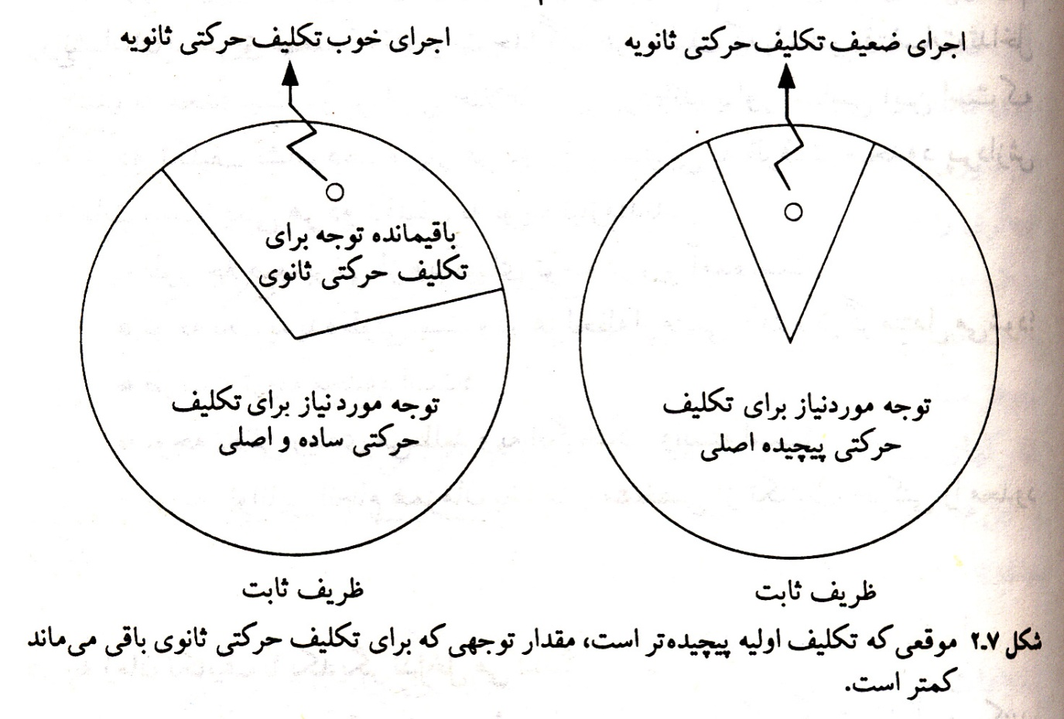
توجه واجرای انسانی محدودیت در توانایی پردازش اطلاعات

Slide 52
ویژگی های توجه
یک پدیده طولی است.
ظرفیت توجه محدود است.
توجه تلاش زیادی را می طلبد .
به انگیختگی وابسته است.
توجه توانایی انجام همزمان بخش های مشخصی از تکالیف حرکتی را محدود می کند.

Slide 54
خودکار بودن
توانایی برای پردازش خودکار چگونه به وجود می آید؟ ( تمرین )
تمرین وقتی بیشترین اثر را دارد که در شرایط یکنواخت انجام گیرد.
تمرین در شرایط یکنواخت یعنی تمرینی که در آن یک محرک ویژه همیشه به یک پاسخ منجر شود. چراغ قرمز ترمز کردن

Slide 55
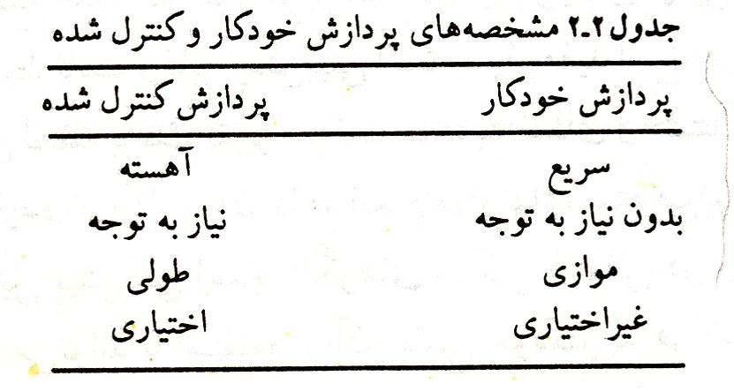
حرکاتی که شما به صورت ماهرانه انجام می دهید ناشی از تمرین زیاد است.

Slide 56
دوره بی پاسخی روانشناختی (تاخیر در پاسخ به دومین محرک)
تاخیر در پاسخ به دومین محرک دوره بی پاسخی روانشناختی نامیده می شود.
عملکرد انسان اولین محرک را شناسایی و اولین پاسخ را ایجاد می کند. اگر آزمایش کننده در طول این زمان به طور ناگهانی دومین محرک را ارائه کند پاسخ به آن تا حد زیادی به تاخیر می افتد.
می توان مرحله برنامه ریزی را مانند گردن یک بطری دانست که خروجی باریکی دارد که در هر لحظه فقط یک حرکت را سازمان داده و آغاز کند، حرکت بعدی باید تا وقتی که اولین حرکت آغاز شود متوقف بماند.

Slide 57
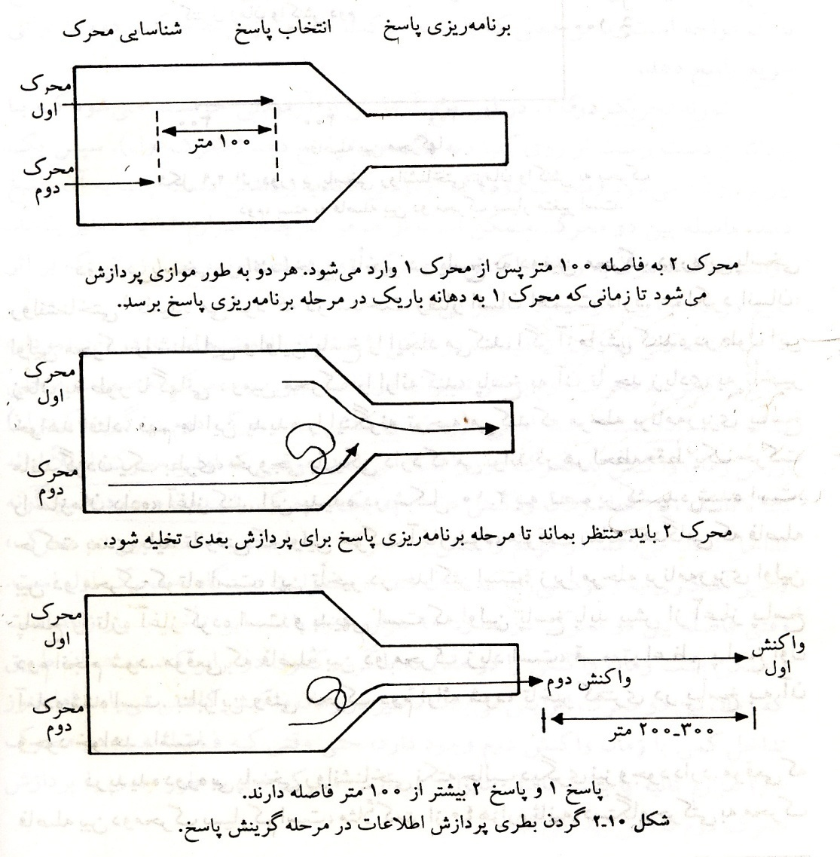
دوره بی پاسخی روانشناختی (تاخیر در پاسخ به دومین محرک)

Slide 58
موقعی که فاصله دو محرک خیلی کم است مثلا کمتر از 40 هزارم ثانیه ، دستگاه حرکتی به محرک اول و دوم طوری پاسخ می دهد که گویی هر دو آنها یکی است.

Slide 59
دوره بی پاسخی روانشناختی (تاخیر در پاسخ به دومین محرک)
این پدیده در فریب دادن کاربرد زیادی دارد.
مانند گول زدن در بسکتبال
فاصله بین محرک اول و دوم نباید کمتراز 60هزارم و بیشتراز150 هزارم ثانیه باشد و گرنه بی فایده است.

Slide 60
دستها چه موقع در کار هم دخالت می کنند
عمل هر دو دست دارای ساختار زمانی مشترک هستند
اگر ساختارهای زمانی در دو عضو مختلف باشند حرکت همزمان دو دست بسیار مشکل است. )مثل ضربه زدن به سر و مالیدن شکم به طور همزمان(

Slide 61
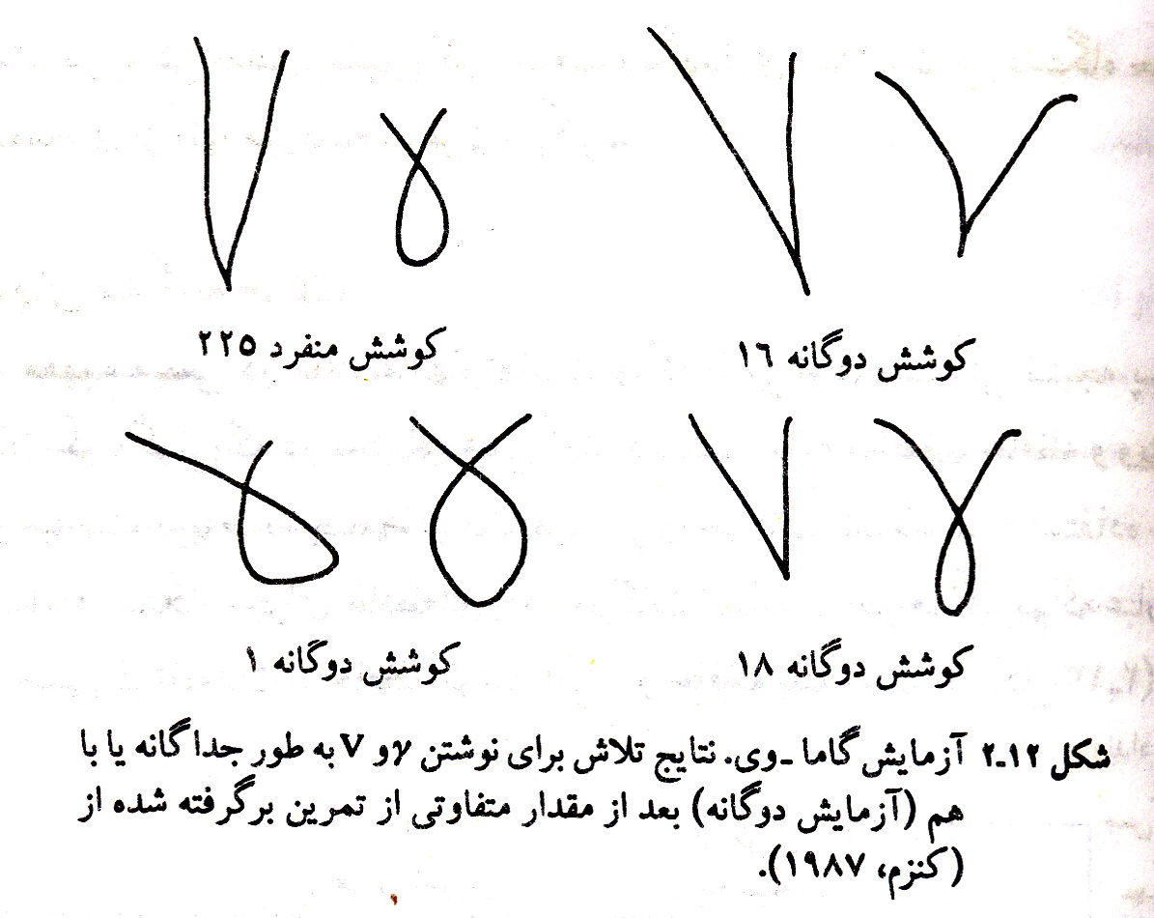
دستها چه موقع در کار هم دخالت می کنند

Slide 62
دستها چه موقع در کار هم دخالت می کنند
بعضی از انسانها با توجه به شغل خود (نوازندگان ؛ ورزشکاران ؛کارگران ) توانایی کار کردن با دو دست را با تمرین مداوم به دست می آورند.

Slide 63
سیستمهای سه گانه حافظه
ابتدا سه دستگاه مجزا حافظه ای را در انسان در نظر می گیریم:
ذخیره حسی کوتاه مدت
حافظه کوتاه مدت
حافظه بلند مدت

Slide 64
سیستمهای سه گانه حافظه
الف – ذخیره حسی کوتاه مدت :
حسی ترین جنبه حافظه است.
پردازش اطلاعات به صورت همزمان وموازی است.
در مرحله شناسایی محرک پردازش اطلاعات، باعث نگه داری موقت 1 ثانیه ای در ذخیره حسی کوتاه مدت می شود.
این فرآیند پیش از درگیری هوشیارانه است.
4

Slide 65
سیستمهای سه گانه حافظه
حافظه کوتاه مدت :
توجه خاص اطلاعات را به حافظه کوتاه مدت هدایت می کند.
دارای ظرفیت پایینی است و نمی تواند بیشتر از 2+7 قطعه اطلاعات را درون خود نگه دارد.
محدودیت این حافظه 30 ثانیه است.

Slide 66
سیستمهای سه گانه حافظه
حافظه دراز مدت :
دارای ظرفیت بالایی است و محدودیتی ندارد.
اطلاعات به وسیله پردازش کنترل شده که در حافظه كوتاه مدت صورت می گیرد؛ در حافظه دراز مدت نگه داری می شود.
مهارت های حرکتی به ویژه مهارت های مداوم مانند دوچرخه سواری یا شنا کردن پس از سال ها بی تمرینی به طور کامل فراخوانی می شود.
مهارت های کلامی و ذهنی ( لغات زبان خارجی ) و مهارت های حرکتی مجرد آسان تر فراموش می شوند.

Slide 67
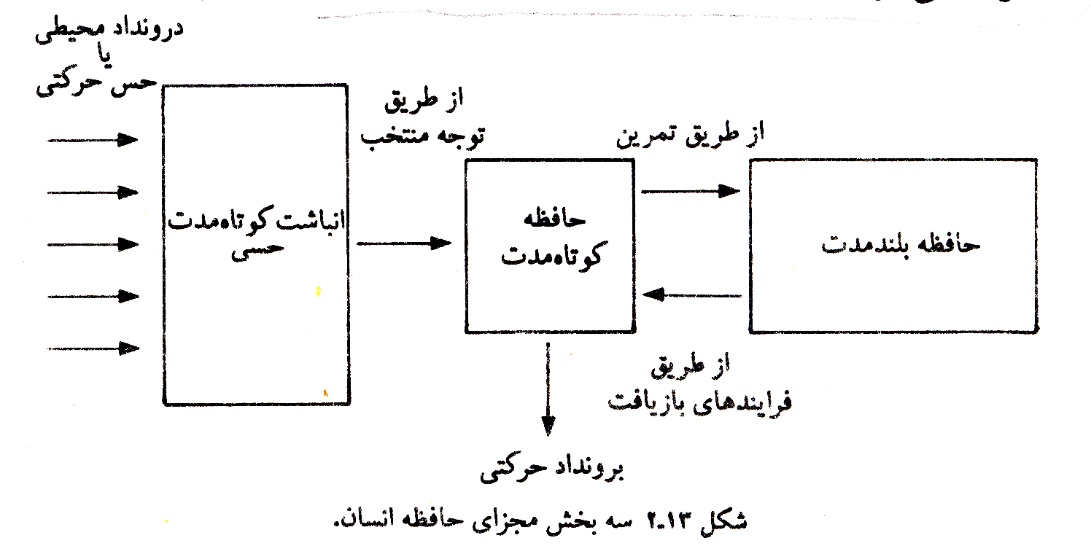
سیستمهای سه گانه حافظه

Slide 68
مراحل یادگیری
فیتز و پوسنر در سال 1967مدلی را برای یادگیری معرفی می کنند که دارای سه مرحله است.
مرحله کلامی – شناختی
مرحله حرکتی
مرحله خودکاری

Slide 69
مرحله کلامی – شناختی
تکلیف برای فراگیرنده تازه است .
سوالات زیادی درباره شناسایی هدف ؛ بایدها و چراها و ... مطرح است.
تمامی این مرحله به مسائل شناختی مربوط می شود ؛ پس می توان از وسایل کمک آموزشی و سایر اطلاعات کلامی بهره گرفت.
با خود صحبت کردن: که باید هر چه زودتر حذف گردد.

Slide 70
مرحله حرکتی
اغلب مشکلات شناختی حل شده اند.
تمرکز بر سازماندهی الگوهای حرکتی که برای ایجاد حرکت موثرند؛ معطوف می شود.
ثبات و کنترل – اعتماد به نفس- پیشرفت سریع تر- بهبود سریع در اجرا - نظارت بر بازخورد - شناسایی خطا - افزایش سریع در یکنواختی حرکت از ویژگی های این مرحله است.
این مرحله بیشتر از مرحله شناختی طول می کشد.

Slide 71
مرحله خودکاری
نیازی به توجه ندارد.
اعمال غیر ارادی است.
اعتماد به نفس بیشتر است .
قابلیت شناسایی خطاها بیشتر تکامل می یابد.
توانایی در اصلاح حرکات.
پیشرفت در اجرا به آهستگی ادامه می یابد.

Slide 72
روش های ارائه مهارت
روش های ارائه مهارت را به سه دسته می توان طبقه بندی کرد:
دستورالعمل های آموزشی
نمایش بدنی
شیوه های راهنمایی

Slide 73
دستورالعمل های آموزشی
معمولا به طور شفاهی یا نوشتاری ارائه می شود
حاوی اطلاعات کلی در مورد جنبه های اساسی مهارت می باشد.
جنبه های اساسی شامل:
چگونگی استفاده از مهارت  محل و نحوه حرکت  محل گرفتن آن وسیله  موارد مورد توجه در حرکت  چگونگی انجام تمرین
می توان از برچسب های یکسان در مهارت های مشابه استفاده کرد.
دستورالعمل ها باید کلیدی و بسیار کوتاه بیان شوند و در هر مرحله بر یک یا دو نکته کلیدی تاکید داشته باشند
اطلاعات جدید را با داشته های قبلی ارتباط برقرار کنند.

Slide 74
نمایش مهارت
اشکال مختلف اطلاعات دیداری مانند: حرکات مطلوب، تکه های فیلم
این روش آسان تر و بهتر از توضیح کلامی است.
حرکات باید برخی از مشخصه های ضروری مهارت را ارائه دهند.
اگر این مرحله با دستورالعمل های آموزشی همزمان باشد تاثیر بیشتری می تواند داشته باشد. می توان از روش های نشانه گذاری استفاده کرد.(نگاه کن دست ها چقدر بازند)
تحقیقات نشان داده اند که نشان دادن نوار ویدیویی از حرکت یک بازیکن مشهور بر یادگیری بهتر و سریع تر یک مبتدی، بسیار موثر بوده است.

Slide 75
شیوه های راهنمایی
گاهی مقدار راهنمایی محدود است.(تذکرات کلامی)
توصیف کلامی برای جنبه های ابتدایی مهارت مناسب تر است.
گاهی محدود کننده می باشند(چرخ های متصل شده به دوچرخه کودکان)
راهنمایی بدنی به طور موقت
راهنمایی بدنی معایبی دارد از جمله:
احساسی متفاوت با اجرای واقعی
بدون کمک پردازش اطلاعات متفاوت خواهد بود
تجربه خطا در یادگیرنده را کاهش می دهد.

Slide 76
در دو وضعیت راهنمایی بدنی می تواند سودمند باشد:
نخست در اوایل مرور تکلیف(مربی قایقران)
دوم در زمانی که یادگیرنده ها در خطر آسیب دیدگی قرار دارند.
در ورزشی همانند ژیمناستیک کمک و راهنمایی جزء واجبات آموزش می باشد.(بستن کمربند های ایمنی متصل به طناب در تمرینات و یا کمک مربی در اجرای حرکتی چون پشتک بالانس)
یادگیرنده وقتی احساس می کند آسیب نمی بیند تمرکز بیشتری بر کارآمدی الگوی حرکتی دارد.

Slide 77
اصول بنیادی تمرین
تمرین جزء به جزء
تمرین حرکات آهسته
تمرین تشخیص خطا
تمرین ذهنی

Slide 78
تمرین جزء به جزء
برخی مهارت ها از پیچیدگی زیادی برخوردارند، مربیان در برخی موارد می توانند تکالیف را به جزء آن تقسیم کنند.
هنگامی که یادگیرنده در تمرین جزء به جزء به کارآمدی دست یافت می توان تمرین کل را آغاز کرد.
در متون یادگیری به سه تمرین جزء به جزء اشاره شده است:
تجزیه ای
قطعه ای( یا تمرین جزء به جزء پیش رونده)
تمرین ساده سازی

Slide 79
شناگری که تمرین ضربه پا را با استفاده از تخته تمرین می کند نمونه ای از نوع تجزیه است.
تنیسوری که در سرویس تنیس ابتدا انداختن توپ را تمرین می کند و سپس ترکیبی از انداختن و تاب را تمرین می کند ، از نوع قطعه ای استفاده می کند
کودکی که با توپ بادی بزرگ تمرین می کند از طریق ساده سازی در حال فراگیری مهارت است.

Slide 80
تمرین حرکات آهسته
روشی برای ساده کردن تمرین مهارت هدف در یادگیرنده
این روش مزایایی را در پی دارد:
چنان چه افراد سرعت حرکت خود را کاهش دهند، از همان برنامه حرکتی تعمیم یافته ای استفاده می کنند که برای سرعت سریع استفاده می شود.
اگر این تمرین در ابتدا فرآیند یادگیری کار شود تمرین آهسته یادگیرنده را قادر می سازد تا کنترل موثری بر حرکات خود داشته باشد و به این ترتیب خطای الگو حرکتی را کاهش دهد.

Slide 81
تذکر:
بر طبق دیدگاه ویژگی یادگیری اعتقاد براین است که نوع حرکت آهسته از نوع حرکت معمولی متفاوت است و در استفاده از حرکت خیلی آهسته باید محتاط باشیم.
گاهی با آهسته کردن بیش از حد یک حرکت باعث می شویم پویایی اساسی حرکت تغییر یابد، بخصوص در مواردی که هدف نیاز به انجام حرکات با سرعت معمول را داشته باشد.(مانند مسابقه بسکتبال و تنیس)

Slide 82
تمرین تشخیص خطا
هر چه فرد به مراتب بالاتر تمرینی می رود توانایی آن برای تشخیص خطا افزایش پیدا می کند.
یادگیری برای تشخیص خطا اندکی شبیه به یادگیری برای انجام حرکت می باشد، اگر چه فرآیندی متفاوتی در آنها درگیرند.
گلف بازی که قادر به تشخیص خطاهای خود باشد باید به تعداد زیادی از اطلاعاتی که از طریق حرکت به وجود می آیند حساس باشد.(نیروی عضلات، مفاصل، تماس با توپ، تغییر تعادل، حس نسبت به حرکت و حس دیداری، شنیداری و ...)

Slide 83
افراد برای اینکه بتوانند قدرت تشخیص خوبی داشته باشند باید از الگوهای خاصی که منجر به اجرای حرکتی کارآمد می شود آگاه باشند.
باید فرد دقت کافی به محیط و عمل خود داشته باشد و تمرکز خود را فقط بر یک چیز خاص نگذارد.
بنابراین بهتر است پس از اجرا از فرد بخواهیم بررسی کند که تشخیص دهد اشکال کار کجا بوده است.

Slide 84
با فراگیری نحوه تشخیص خطا مشکل دیگری به وجود می آید و آن یادگیری نحوه تصحیح خطا است.
فرد باید یاد بگیرد که چگونه به نشانه هایی که حرکت او را بهبود می بخشد توجه کند.

Slide 85
اما چنان چه یادگیرنده ها از بازخوردهای مربوط به حرکت تولید شده منع گردند، چه رخ می دهد؟
اگر از شوت زن پرتاب آزاد بخواهیم تا پس از رها سازی توپ چشمان خود را ببندد و یا گلف باز در هنگام تمرین تاب چشم های خود را ببندد چه می شود؟
در قایقرانی چنین تمرینی انجام می شود و افراد در مرحله کار با سکان معمولا با چشم بسته این کار را انجام می دهند.......این عمل آنها را مجبور می کند تا با حس حرکت عملکرد قایق را تشخیص دهند تا با بازخورد بینایی.
این کار کمک می کند تا قابلیت تشخیص فرد افزایش یابد و بازخورد را فقط از طریق بینایی دریافت نکند.

Slide 86
تمرین ذهنی Mental practice
از مواردی که می توان به یک جلسه تمرین اضافه کرد این است که از فراگیران بخواهیم بدون انجام دادن مهارت ها، آنها را به طور ذهنی مرور کنند.
ورزشکار در این تمرین ذهنی که گاهی به آن مرور ذهنی نیز می گویند درباره مهارتی که در حال آموختن آن است فکر می کند، مراحل آن را به نوبت مرور می کند و تصور می کند که حرکات را به طور موفقیت آمیز انجام می دهد و حتی برنده مسابقات قهرمانی می شود.

Slide 87
تمرین ذهنی Mental practice
این تمرین یک مهارت روانی است که در آن تصاویر ذهنی مثبت و آشکاری در مغز ایجاد می شود.
عملکرد ورزشکاران بازتابی از افکار و احساسات آنها است، پس، می توانند با ایجاد تصاویر ذهنی مثبت از خودشان در حال انجام مهارت، مهارت خودشان را بالا ببرند.
ایجاد تصاویر ذهنی موفقیت آمیز احساس اعتماد به نفس آنها را تقویت می کند، در نتیجه کمک خواهد کرد تا عملکردی با نتیجه مثبت پیش روی داشته باشند.

Slide 88
تعریف تمرین ذهنی
در ادبیات یادگیری و اجرای مهارت، تمرین ذهنی مرور شناختی مهارت بدنی در غیاب حرکت بدنی آشکار است.

Slide 89
زمان استفاده از تمرین ذهنی
الف- پیش از تمرین یا مسابقه
ب- در بین تمرین
ج- بعد از تمرین یا مسابقه

Slide 90
تصویر سازی ذهنی
در منابع مختلف واژه های متفاوتی برای بیان آمادگی ذهنی ورزشکار برای فعالیت های ورزشی و رقابت بیان شده است؛ واژه هایی نظیر تجسم، مرور ذهنی، تصویر سازی ذهنی و تمرین ذهنی که همگی اشاره به خلق یا از نو ایجاد کردن یک تجربه در ذهن دارند.
اصولا تصویر سازی ذهنی شکلی از تمرین ذهنی است که مگیل (١٩٨٩) اصطلاح تمرین ذهنی را فقط به موقعیت هایی که فرد یک مهارت یا قسمتی از آن را تصور می کند، محدود می نماید.

Slide 91
تصویر سازی ذهنی
در کتاب روانشناسی ورزشی تمرین ذهنی این گونه تعریف شده است : به کار گیری تجسم ورزشکار برای بهبود عملکرد بدنی است که در اینجا به جای تمرین در میدان، تمرین در ذهن انجام می گیرد.

Slide 92
مارتنز در مورد تصویرسازی ذهنی می گوید : تصویر سازی ذهنی مانند احساس یک تجربه است (دیدن، شنیدن، احساس کردن)، ولی بدون محرک های معمول تحریک می شود.
در واقع، شما بازی را نمی بینید، صدای برخورد توپ با زمین را نمی شنوید یا احساس وضعیت بدن خود در هنگام دریبل را درک نمی کنید، ولی تمام این موارد را در تمرین ذهنی می توانید در ذهن خود تجربه کنید.

Slide 93
این تجربه در اصل محصول ذهن شماست و به صورت درونی ایجاد می شود. این عملیات به وسیله فراخوانی و باز آفرینی و تابع تجارب بیرونی گذشته انجام می گیرد.
بنابراین، از تعاریف فوق چنین بر می آید که اگر چه در تصویر سازی ذهنی هیچ گونه حرکت مشهودی وجود ندارد ولی با حرکات فیزیکی ارتباط تنگاتنگی دارد.

Slide 94
انواع تصویر سازی
الف – تصویر سازی درونی (این دیدگاه، دیدگاه اول شخص نیز نامیده می شود)
ب- تصویر سازی بیرونی (این دیدگاه، دیدگاه دوم شخص نیز نامیده می شود)

Slide 95
تصویر ساز ی درونی
در بعد درونی شما در جسم خود هستید و کنش یا عمل را با چشمان خود مشاهده می کنید.
در واقع تصویرسازی درونی ذهنی به تصور اجرای مهارت از نقطه مناسب و از درون خود فرد گفته می شود و فرد آنچه را که دقیقا هنگام اجرای واقعی مشاهده می کند، هنگام تصویر سازی ذهنی درونی خود نیز خواهد دید.

Slide 96
تصویر ساز ی بیرونی
در تصویر سازی ذهنی بیرونی فرد خود را از یک نما به عنوان مشاهده گر خارجی می بیند، دقیقا مانند آنکه خود را در یک فیلم ویدئویی تماشا می کند.
در این نوع تصویرسازی ذهنی فرد از درون خود بیرون می آید و اجرای مهارت خود را تصور می کند.

Slide 97
تمرین ذهنی و کسب مهارت
مطالعات اثر بخشی تمرین ذهنی در کسب مهارت های حرکتی در شرایط تمرین ذهنی ؛ بدنی و هر دو تمرین مقایسه می کند. یافته ها نشان میدهد :
الف – تمرین بدنی بهتر از شرایط دیگر است.
ب- تمرین ذهنی بهتر از حالت بدون تمرین است.
ج- استفاده از ترکیب تمرین ذهنی و بدنی به مراتب بهتر است.

Slide 98
تمرین ذهنی وتوانایی تصویر سازی
شواهدی وجود دارد که نشان می دهد؛ اثر بخشی تمرین ذهنی به توانایی تصویر سازی فرد مربوط است.
مطالعات گسترده هال و همکارانش:
برخی از مردم در تصور عملی که برایشان توضیح داده می شود با دشواری مواجه اند؛ در حالی که دیگران می توانند با وضوح و کنترل زیادی تصور کنند.
پر اهمیت ترین مشکل تصویر سازی ذهنی تشخیص این مسئله است که خود این قابلیت یک مهارت است.

Slide 99
تمرین هایی برای بدست آوردن توانایی تصویرسازی ذهنی
با مهارت هایی که خوب انجام می دهید تمرین را شروع کنید.
سپس روی مهارت هایی که می خواهید آن را بهبود بخشید امتحان کنید.
سعی کنید مهارتی را که روی آن کار می کنید احساس کنید.
کارهایی را که می خواهید در هر جلسه انجام دهید در مسیر رسیدن به محل تمرین در ذهن خود مرور کنید.

Slide 100
تصویرسازی ذهنی چگونه عمل می کند؟
فکر کردن در مورد پرش از روی میله، پرش ارتفاع، زدن یک سرویس در بدمینتون چگونه می تواند در اجرای واقعی به افراد کمک کند؟
چه ارتباطی بین تصورات ذهنی و اعمال فیزیکی و برونی ما وجود دارد؟
روند این تاثیرات چگونه است؟

Slide 101
تصویرسازی ذهنی چگونه عمل می کند؟
روان شناسان ورزشی برای توضیح این رویداد سه نظر ارائه داده اند:
١- تئوری عصبی- عضلانی
٢- تئوری یادگیری نمادی (شناخت الگوهای حرکتی)
٣- تئوری مهارت های روانی

Slide 102
تئوری عصبی عضلانی
بنیاد عصبی عضلانی بر این مسئله اشاره می کند که عضلاتی که در تمرین ذهنی فعالیت الکتریکی نشان می دهد، که دراجرای واقعی عمل درگیر است. ( تحقیق جاکوبسن 1931)
این نظریه چنین ادعا دارد که وقتی شما حرکت خاصی را تصویرپردازی می کنید، از گذرگاهی عصبی شبیه آنچه در حرکات واقعی درگیر است، استفاده می کنید.
سپس به واسطه تمرین ذهنی بدن می پذیرد که شما تمرینات واقعی را انجام دهید. بنابراین، شما برای عضلاتتان برنامه ریزی می کنید و بدنتان را برای اجرای واقعی آماده می کنید.

Slide 103
تئوری شناختی
پژوهشگران عمدتا موافقند که در اولین مرحله یادگیری یک مهارت حرکتی فعالیت شناختی زیادی وجود دارد.
بیشتر فعالیت ها به پرسش های چه باید بکنم مربوط است.
نباید تعجب کرد که تمرین ذهنی برای کسانی موثر باشند که مهارت تازه ای می آموزند یا مهارت کهنه ای را باز آموزی می کنند.
تمرین ذهنی بدون فشار فعالیت بدنی به فرد کمک می کند تا به بسیاری از سوالات مربوط به اجرا پاسخ دهد.

Slide 104
تئوری مهارت های روانی
روان شناسان ورزشی اخیرا اثبات کرده اند که تصویرسازی ذهنی در توسعه و ظرافت مهارت های روانی نیز موثر واقع می شود.
برای مثال، تصویرسازی ذهنی می تواند تمرکز را بهبود بخشد، اضطراب را کاهش دهد، موجب بالا رفتن اطمینان گردد، بر کلیه مهارت های روانی موثر در اجرا تاثیر گذارد و وسیله ای برای تمرین و یادگیری مهارت های مختلف روانی باشد.

Slide 105
اهمیت و ضرورت استفاده از تمرین ذهنی
از خصوصیات بارز و شاخص تمرینات ذهنی بی خطر بودن، بی هزینه بودن، عدم نیاز به تجهیزات و مربی، وقت گیرنبودن، عدم بروز خستگی و غیره می باشد.
از طریق ذهنی می توان گروهی از ورزشکاران را که دچار آسیب دیدگی شده اند یا به علل دیگر از تمرینات دور هستند، درگیر تمرین کرد.

Slide 106
تمرینات ذهنی دلگرمی برای موفقیت را بیشتر می نماید و آینده ای مطمئن تر و افقی روشن تر را پیش روی ورزشکاران قرار می دهد.

Slide 107
تمرین مسدود و تمرین تصادفی
در یک جلسه تمرین ممکن است نیاز براین باشد که چند تکنیک آموزش داده شود. به عنوان مثال در فوتبال ؛ والیبال و..... تکنیک های مختلف اجرا شود.
در این مواقع به دو صورت مسدود و تصادفی تمرین صورت می گیرد.

Slide 108
تمرین مسدود
در تمرین مسدود ابتدا مهارت الف را انجام داده وتمام می کنیم و سپس مهارت ب و بعد مهارت ج را تمرین می کنیم.
به این روش که در آن تمام کوشش های تمرینی یک مهارت پیش از شروع مهارت بعدی کامل میشود تمرین مسدود می گویند.
ج
ب
الف

Slide 109
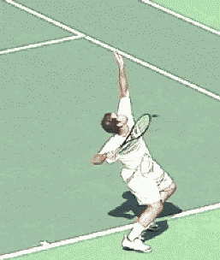
تمرین تصادفی
در تمرین تصادفی ترتیب ارائه مهارت ها آرایش تصادفی دارند.
فراگیرنده در این تمرین می تواند هر کدام از سه مهارت را بدون ترتیب انجام دهد.

Slide 110
آثار دو برنامه تمرینی چیست
روش مسدود باعث اجرای تمرین بهتری نسبت به روش تصادفی می شود.
کسانی که با آرایش تصادفی تمرین کرده اند درآزمون یادداری امتیازات بهتری به دست می آورند.
هر چند تمرین تصادفی در طول مراحل اولیه یادگیری کمتر موثر است برای یادگیری از تمرین مسدود بهتر است.

Slide 111
چرا تمرین تصادفی موثر است
در تمرین مسدود فراگیرنده لازم نیست روش انجام حرکت را از ذهن خود بازیابی کند در صورتی که در تمرین تصادفی این مسئله به خاطر اینکه ویژگی ها تغییر می کند باعث فراموشی می شود و فراگیرنده می باید در هرکوشش برنامه متفاوتی را بازیابی کند.

Slide 112
ارائه مکرر یک تکلیف باعث می شود که اختلافات و شباهت های بین تکلیف های متعدد به طور واضح آشکار نشود.
در صورتی که در تمرین تصادفی افزایش معنا و تمایز در تکالیف حرکتی حافظه با دوام تری را به وجود می آورد؛ این امر حافظه را تقویت می کند.

Slide 113
چگونه از تمرین تصادفی در آموزش استفاده شود
در ابتدای یادگیری یعنی در مرحله کلامی – شناختی ممکن است تمرین مسدود کمی از تمرین تصادفی مفید تر است.
پس از مرحله اول یادگیری مربی باید برای پرهیز از تمرینات تکراری از روش های دیگر استفاده کند.
به فراگیرنده توضیح دهید که تمرین تصادفی هر چند در کیفیت اجرای تمرین اولیه کاهش را ایجاد می کند در واقع در آزمون یادداری بهتر عمل می کند.
تکرار ؛ مخصوصا تکرارهای بدون تغییر؛ عموما در یادگیری تاثیر کمی دارند.

Slide 114
وقتی شرایط ملاک مهارت به صورت تصادفی باشد (مانند گلف) هرگز پس از چند کوشش اولیه از تمرین مسدود استفاده نکنید.
حتی در زمانی که مهارت ملاک در حالت مسدود انجام می شود، مانند تیراندازی باز هم از تمرین تصادفی استفاده کنید، این روش باز هم کمی مفیدتر از روش مسدود است.
در کلاس چندین مهارت را تمرین کنید و برای پرهیز از تمرین مسدود، شاگردان را وادار کنید تا مهارت های مختلف را تمرین و سپس آن را عوض کنید.

Slide 115
بازخورد
یکی از مهمترین فرآیندهای یادگیری استفاده از بازخورد در اعمالی است که در تمرین انجام می شود.
بازخورد می تواند پیامد طبیعی حرکت باشد. مثل پرواز توپ گلف به طرف هدف
بازخورد می تواند به اشکال مصنوعی ارائه شود مثل امتیازات در ورزش
بازخورد می تواند به صورت کلامی باشد مثل ادامه بده ؛ آفرین و.....

Slide 116
واژه بازخورد به تحلیل دستگاه کنترل حلقه بسته (عمل ترموستات سیستم گرمای مرکزی خانه) باز می گردد و به معنای خبرهایی درباره تفاوت بین اجرا و حالت هدف است.
در کنترل حلقه بسته بازخورد به معنای خبر درباره خطا است.
البته اخیرا بازخورد به معنای کلی تری بیان می شود: بازخورد هر گونه خبر حسی درباره حرکت نه فقط خطا است.

Slide 117
طبقه بندی بازخورد
طبقه بندی بازخورد
الف- بازخورد درونی
ب- بازخورد بیرونی

Slide 118
بازخورد درونی
به آن بازخورد ذاتی می گویند.
خبرهایی است که به عنوان پیامد طبیعی و ذاتی یک عمل فراهم شده است. مثل ضربه زدن با راکت و احساس در بدن و دیدن حرکت توپ در فضا.
به طور مستقیم و بدون استفاده از وسیله ویژه ای آنرا درک می کنیم.

Slide 119
بازخورد بیرونی
به آن بازخورد افزوده می گویند
شامل خبرهایی است که در نتیجه اجرا حاصل می شود مانند صدای مربی ؛ عقربه کرونومتر ؛ امتیاز داور ؛ فیلم یا نوار ویدئویی بازی و.......
بازخورد بیرونی، خبرهایی که به طور طبیعی وجود دارند جمع آوری یا تکمیل می کند.
بازخورد بیرونی تحت کنترل مربی است و می تواند در زمان مناسب ارائه دهد

Slide 120
بازخورد بیرونی به دو دسته تقسیم می شود .
الف – آگاهی از نتیجهKR (knowledge of result)
ب- آگاهی از اجرا KP (knowledge of performance)

Slide 121
آگاهی از نتیجه
آگاهی از نتیجه خبرهای کلامی یا قابل کلامی شدن درباره موفقیت یک عمل با توجه به هدف محیطی است.
وجود بازخورد درونی دربسیاری از حرکات باعث بی نیازی از بازخورد بیرونی می شود مثل اینکه به ژیمناست بگویید با پشت به زمین خورده است.
با وجود این ژیمناست باید منتظر امتیاز داور باشد، تا کیفیت اجرای او را نشان دهد.

Slide 122
آگاهی از اجرا
به آن بازخورد جنبشی می گویند.
اطلاعات افزوده ای درباره الگوی حرکتی است. که فراگیرنده آن را انجام داده است مثل ( به اندازه کافی تنت را خم نکردی )
الزاما درباره موفقیت حرکت از نظر رسیدن به هدف محیطی خبر نمی دهد.
هدف موفقیت در ساختن الگوی صحیح است.

Slide 123
بازخورد بیرونی
به طور خلاصه بازخورد بیرونی این اعمال را انجام می دهد:
انگیزش ایجاد می کند.
موجب تقویت اعمال صحیح و اصلاح اعمال غلط می شود.
درباره خطاها خبرهایی را به عنوان اساس اصلاح به وجود می آورد.
وابستگی به وجود می آورد.

Slide 124
ویژگی انگیزشی بازخورد
بازخورد به عنوان نوعی محرک برای فعالیت عمل کرده است.
ارائه بیش از حد باز خورد از تاثیر اطلاعاتی آن می کاهد.
بازخورد را برای مدت طولانی قطع نکنید زیرا تمرین بدون بازخورد انگیزش را از بین می برد.
بازخورد عمومی تاثیر ویژه ای دارد. بخصوص در مواردی که فرد پیشرفت عالی ای در بازی داشته است.
هیچگاه امتیازات را با اسم اعلام نکنید بلکه از طریق کد اعلام نمایید تا بازیکنانی که نمی خواهند امتیازشان را دیگران بدانند نیز مورد توجه قرار گرفته باشند

Slide 125
ویژگیهای تقویتی بازخورد
جملاتی چون آفرین
روانشناسان این مسئله را در آزمایشگاه مورد بررسی قرار دادند.اگر حیوان گرسنه پس از شنیدن صدا اهرمی را فشار دهد به او غذا داده می شود. پس حیوان می آموزد که در زمان مقرر اهرم را بفشارد تا به غذا دست یابد.
برای انجام ندادن خطا استفاده از شوک الکتریکی در حصارهای الکتریکی برای اسب ها، اسب یاد می گیرد که از عملی که منجر به تنبیه می شود پرهیز کند.

Slide 126
ویژگیهای تقویتی بازخورد
قانون تجربی اثر :
عملی که به وسیله محرکی فراخوانده شود و با پیامدی مطبوع یا پاداش دنبال شود با ظهور دوباره محرک میل به تکرار آن خواهد بود.
و پیامدی که با پیامدی نامطبوع یا با تنبیه دنبال شود میل به عدم تکرار آن خواهد بود.
این دید گاه از بازخوردهای تقویت کننده است.

Slide 127
تقویت ناپیاپی : در این اصل بازخورد فقط هنگام لزوم ارائه می گردد و برای یادگیری موثرتر از زمانی است که بازخورد در هر کوشش داده می شود.
کاهش تدریجی مقدار و تواتر تقویت درتمرین، به موازات یادگیری رفتار مناسب، معمولا باعث استحکام اجرا هنگام حذف کامل تقویت خواهد شد.
در واقع در زمان بازی و مسابقه زمانی است که تقویت کامل حذف شده، بنابراین این روش، روش بسیار مفیدی برای این مواقع می باشد.

Slide 128
بازخورد باید شامل چه اطلاعاتی باشد ؟
همخوانی بازخورد با آنچه که قابل کنترل است.
مقدارخبرهای بازخورد
بازخورد درباره جهت ؛ اندازه و دقت
بازخورد تجویزی

Slide 129
همخوانی بازخورد با آنچه که قابل کنترل است.
بازخورد باید درباره ویژگی هایی باشد که فراگیرنده می تواند آنها را کنترل کند.
به عنوان مثال دیدن برخورد توپ با راکت یا به چوب بیسبال کنترل فرد را بر ویژگی های دیگر باز می دارد.
استفاده از پارامترها به عنوان بازخورد صحیح می باشد. مثل حرکت را سریع تر انجام بده ؛ میله را محکمتر بکش و .....
به فراگیرنده بگویید در مراحل اول تمرین درباره متغیرهای ظاهری مثل کوتاهی و بلندی پرتاب ناراحت نباشند.
Notes:
پارامترها:مقیاس ها یا اندازه ها

Slide 130
مقدارخبرهای بازخورد
قابلیت خبر پردازی و حافظه فراگیرنده به ویژه اگر کودک باشد محدود است.
جای تردید است که کودک بتواند همه اطلاعاتی را که به او بازخورد داده می شود در یابد و نگه دارد.
مهمترین خطا را شناسایی کنید و در باره آن بازخورد دهید. زمانی که فراگیرنده تبحر پیدا کرد بازخورد بعدی را بدهید.
بازخورد های متعدد را یکجا ارائه نکنید زیرا اطلاعات بسیار زیاد مفید نیستند.

Slide 131
بازخورد در باره جهت ؛ اندازه و دقت
بازخورد درباره خطاهای حرکت ممکن است از لحاظ جهت خطا، اندازه خطا یا هر دو با درجات متفاوتی از دقت بیان شود.
یک سری از خبرها مربوط به جهت می باشد (چپ؛ راست؛ پایین؛ بالا )
جهت بسیار مهمتر از اندازه است.
بازخوردی که مربوط به اندازه است به ندرت مورد استفاده قرار می گیرد، بنابراین زمانی که اندازه خطا در حد قابل قبولی است درباره آن هیچ بازخوردی به فراگیرنده ندهید.

Slide 132
بازخورد دقت مبین نزدیکی حرکت انجام شده با ارزش های واقعی حرکت است * مانند دستت را کمی کوتاه تاب دادی*
سودمندی دقت به سطح یادگیری بستگی دارد.
در آغاز یادگیری خطای یادگیرنده آنقدر بزرگ است که بیان اندازه دقیق آن اهمیت چندانی ندارد.
در سطح عالی مهارت اطلاعات دقیق تر مفید تر هستند. زیرا خطاهای اجرا کوچکتر و کمتر است و بازخورد غیردقیق گمراه کننده است.

Slide 133
بازخورد تجویزی
همانگونه که پزشک دارو تجویز می کند. بازخورد باید ماهیت تجویزی داشته باشد .
بنابراین مربی باید فراگیرنده را بسوی راه حل موثر راهنمایی کند
بهتر است بگوییم ”این بار دستت را بیش از حد تاب دادی“ به جای اینکه بگوییم تاب دادن دست 88 سانتیمتر باید باشد و تو 100 سانتی متر تاب دادی.
ویا بازخوردی مانند ”زیاد خوب نیست“ برای ایجاد تغییر مطلوب در حرکت، اطلاعات مفیدی ندارد.

Slide 134
فیلم و سایر تجهیزات بازخوردی
فیلم و سایر تجهیزات بازخوردی مفید و انگیزاننده هستند و اساس حرکات فراگیرنده را ثبت می کنند، اما :
فیلم : مستلزم زمان بین تهیه و نمایش است و اطلاعات بیش از حدی را نشان می دهد و باید قسمت مربوطه را مشخص کرد.
در هنگام دیدن فیلم توضیحات مربی سودمندی را بیشتر می کند.

Slide 135
برنامه ریزی بازخورد چگونه بر یادگیری تاثیر می گذارد
برنامه ریزی بازخورد درباره زمان بازخورد دادن یا ندادن بازخورد ؛ سرعت بازخورد و مواردی از این قبیل صحبت می کند.

Slide 136
براساس قانون اثر ثرندایک برخی از برنامه های بازخورد از برخی دیگر موثرترند.
بر اساس نظر ثرندایک هر تغییری در بازخورد در حین تمرین که اطلاعات را دقیق تر؛ مکررتر؛ فوری تر؛ پر بارتر و به طور کلی مفیدتر کند؛ برای یادگیری سودمندتر است و اگر کوششی بازخورد دریافت نکند بی اثر است.

Slide 137
تواتر مطلق و تواتر نسبی
به تعداد بازخوردهایی که در طول یک رشته تمرینی به فراگیرنده داده می شود ؛ تواتر مطلق می گویند.
300کوشش 100بازخورد تواتر مطلق 100
به درصد کوشش هایی که بازخورد دریافت کرده اند تواتر نسبی می گویند. در مثال قبلی 33%

Slide 138
کوشش های تهی
منظور از کوشش های تهی بر کوشش هایی تاکید دارد که بازخورد دریافت نمی کنند.
استفاده از کوشش های تهی برخلاف تاثیرات وابستگی آور بازخورد عمل می کند و در نتیجه باعث یادداری درازمدت موثری می شوند.
این پدیده چالشی است در مقابل دیدگاه ثرندایک مبنی بر بی اثر بودن کوشش های بدون بازخورد است.

Slide 139
چند نکته کاربردی
در بازخورد، تشویق را با اطلاعات مربوط به خطا در هم بیامیزید تا انگیزش و علاقه را حفظ کنید.
در کلاس های بزرگ و پرجمعیت بین فراگیرندگان حرکت کنید یک یا حداکثر دو بازخورد بدهید و به سراغ فراگیرنده بعدی بروید.
در کلاس های کوچک تواتر نسبی را کمتر از 50 درصد نگه دارید تا از آثار وابستگی آور بازخورد متواتر جلوگیری کرده باشید.
در کلاس های ورزشی ای که تعداد افراد زیاد است، ما می توانیم در دادن بازخورد از افراد برتر کلاس کمک بگیریم.

Slide 140
برنامه ریزی بازخورد چگونه بر یادگیری تاثیر می گذارد
بازخورد حذفی :
در ابتدای یادگیری بازخورد بسیار داده می شود و سپس به تدریج که سطح مهارت بالاتر می رود، بازخورد را حذف می کنند.
البته در این نوع بازخورد مربی می تواند بازخورد را به طور جداگانه ، با سطح تبحر و میزان پیشرفت هر فراگیرنده هماهنگ کند.

Slide 141
بازخورد دامنه ای :
بازخورد دامنه ای به یادگیری کمک می کند ؛ بازخورد زمانی داده می شود که حرکت در دامنه درستی انجام نشود.
این دامنه ممکن است یک فاصله 20 سانتیمتری از موقعیت قابل قبول سر باتون گلف در انتهای تاب دادن آن باشد. اگر حرکت در دامنه صحیح انجام گرفت بازخوردی داده نمی شود ، اما اگر حرکت در خارج از دامنه صورت پذیرفت بازخوردی که نشان دهنده مقدار و جهت خطا است داده می شود.

Slide 142
برنامه ریزی بازخورد چگونه بر یادگیری تاثیر می گذارد
بازخورد خلاصه :
جهت پرهیز از بازخورد مکرر ازبازخورد خلاصه استفاده کنید.
در این روش در چند کوشش متوالی بازخورد داده نمی شود مثلا از سرویس 5 تا 20 و بازخورد مربوط به این کوشش ها بعدا به روش های گوناگون برای فرد خلاصه می شود. مانند نمودار هر 15 سرویس
در این روش هر کوشش بازخورد می گیرد اما بازخورد با تاخیر مواجه است و از کوشش مربوط به آن فاصله دارد.
تحقیقات نشان داده اند که درمرحله فراگیری، بازخورد خلاصه نسبت به بازخورد 100درصد، باعث اجرای ضعیف تر می شود اما در آزمون یادداری بهتر بوده اند.

Slide 143
برنامه ریزی بازخورد چگونه بر یادگیری تاثیر می گذارد
بازخورد خلاصه :
چند کوشش را باید خلاصه کرد؟
جواب : بین یادگیری و تعداد کوشش رابطه ای شبیه U وارونه بر قرار است.
بازخورد خلاصه بعد از 5کوشش بهترین نتیجه را به دنبال دارد.
توجه : هر چه قدر کوشش ها پیچیده تر باشد باید به کوشش های بیشتر بازخورد داده شود.

Slide 144
برنامه ریزی بازخورد چگونه بر یادگیری تاثیر می گذارد
بازخورد میانگین :
بازخورد است که فراگیرنده پس از چندین کوشش بازخورد می گیرد اما بازخوردی که می گیرد میانگین امتیازات وی است.
بازخورد میانگین مثل بازخورد خلاصه از آثار وابستگی آور بازخورد می کاهد.
بازخورد میانگین مربی را قادر می سازد تا الگوی حرکتی فراگیرنده را بهتر در یابد.

Slide 145
چه زمانی باید خبرهای بازخوردی را ارائه کرد؟
فاصله یک عمل تا زمان ارائه بازخورد را تاخیر بازخورد می گویند.
فاصله بین ارائه بازخورد تا کوشش بعد را تاخیر پس از بازخورد می نامند.
................................................................
زمانی که بین یک حرکت و بازخورد آن عملی انجام نشود لازم نیست مربی نگران ارائه هر چه سریعتر بازخورد باشد.
در فاصله تاخیر بازخورد اعمال تداخلی متفاوت با تکلیف اصلی باعث تضعیف یادگیری می شود.
در فاصله تاخیر بازخورد کوشش های دیگری از همان تکلیف برای یادگیری مفید است.

Slide 146
بازخورد آنی
بازخورد آنی پیامد طبیعی بسیاری از حرکات روزمره است که در آن بازخورد درونی بلافاصله در دسترس است و فرد را از نتیجه حرکتش آگاه می کند. (دیدن پرواز توپ )
بازخورد آنی فراگیرنده را از پردازش بازخورد حاصل از پاسخ باز می دارد و توانایی شناسایی خطا را کاهش می دهد.
بازخورد آنی بسیار ندهید زیرا باعث افت یادگیری می شود.

Slide 147
توجه
در تمرین تصادفی پیش از پرداختن به تکلیف بعدی بازخورد قبلی رابدهید.
پس از دادن بازخورد زمان کافی (5ثانیه) ؛ برای فکر کردن و فهمیدن خطا در اختیار فراگیرنده قرار دهید.

Slide 148
صفحه 355 و 356 و 357

Slide 149
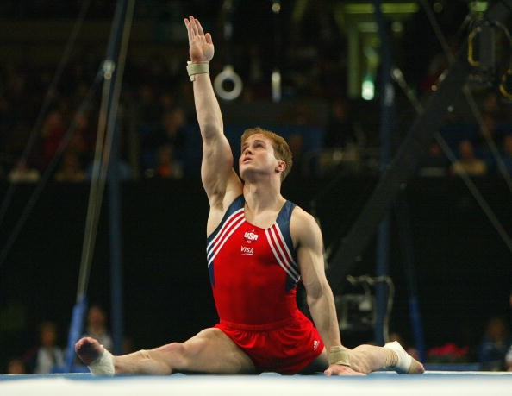

Slide 150
به خود ،سرنوشت خود و خدای خود ایمان داشته باش

